Slide 1
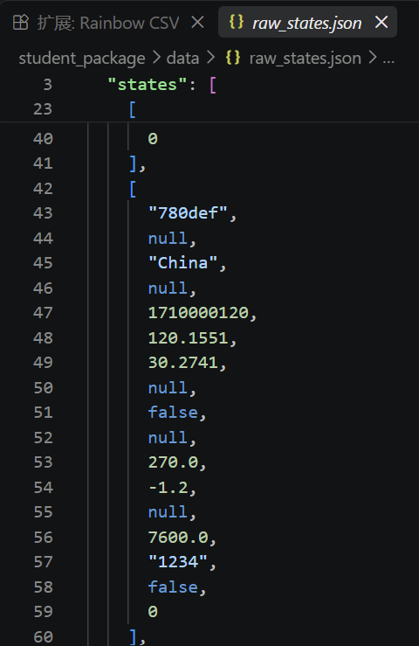
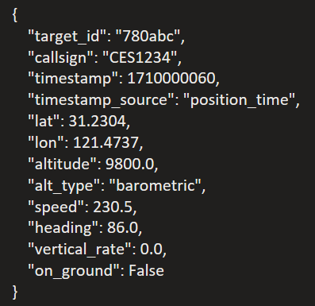
M1
M2
M3
M4-M6
分工 | 成员
M2 | 倪天鹭
M3 | 宋星叶
M4 | 唐丽蓉
M5 | 赵熙焙
OpenSky 状态快照→可用态势数据（M1）
输入文件的总体结构是什么？
问题：
raw_states.json 只是一次状态快照,存在字段缺失、接口延迟和异常值，不能直接视为完整当前态势表,设计流程：
OpenSky JSON
↓
解析字段字典
↓
校验、时间/高度回退
↓
发送方内部记录
↓
封装为 41 字节消息
↓
TeachingLink 教学链路
标题
长度/帧头/校验和/保留位检查（校验和解封）
↓
接收方内部记录
↓
CSV / SQLite 可选存储
↓
航迹生成 → 当前态势
↓
语义映射与⼈⼯核验（ 输出：统⼀态势模型）→ ⼀致性检查 ↓
最终输出
毕业论文答辩模板
Graduation thesis defense template
外部输入
发送方 链路和接收方 应用输出
TeachingLink 是课程设计的教学协议，不是真实装备协议或行业标准。

Slide 2
M1
M2
M3
M4-M6
M2 TeachingLink 41 字节帧要点
M3 单源多时刻关联与当前态势
输入+核心函数
流程
输出产物
decoded_multitime.csv：全部解码记录track_table.csv：
按目标分组的完整航迹表
current_situation.csv：每个目标最新时刻的当前态势
states.db：SQLite持久化存储（选做）
输入+核心函数
TeachingLink 多时刻二进制帧输出产物
partner_messages_multitime.bin（3目标 × 3时刻 = 9帧）
read_and_decode_frames()：
按41字节切分二进制流，调用M2解码器逐帧解析，过滤message_valid=True的可接受记录
build_tracks_and_situation()：
按target_id分组，组内按timestamp升序排列，生成track_sequence_no，提取每组最新记录作为当前态势
关键机制
timestamp为航迹时间，message_seq仅追踪发送顺序
可选字段缺失不影响记录进入航迹
尾部残余字节记录LENGTH_ERROR并忽略
OpenSky 原始快照：raw_states.json（存在字段缺失、null 异常值）
parse_state_vector()：解析 OpenSky 原始数组，生成发送方内部记录
encode_position_message()：定点量化、封装 41 字节 TeachingLink 帧，计算calculate_checksum校验和
decode_position_message()：接收端帧头、校验和、保留位校验；定点反解析；输出结构化字典
输入partner_messages_multitime.bin
按target_id分组
按timestamp排序
track_sequence_no提取最新记录
关键机制
输出track_table.csv
current_situation.csv
decoded_multitime.csv
states.db (选做)
大端网络字节序；定点编码比例因子 + 偏移完成物理值↔整数转换
区分：帧 message_valid 仅代表协议格式合法，不等于业务数据可信
错误不崩溃：记录 error_list，继续处理后续帧
输出产物
raw_states.json → parse → encode → encoded_messages.bin
→decode → 解码CSV+校验日志，供给下游M3航迹模块
encoded_messages.bin：41 字节二进制消息流
decoded_partner_states.csv：接收解码结构化记录
validation_log.csv：帧、字段校验错误日志
roundtrip_report.csv：编解码往返测试报告

Slide 3
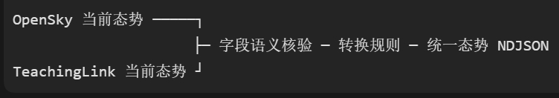
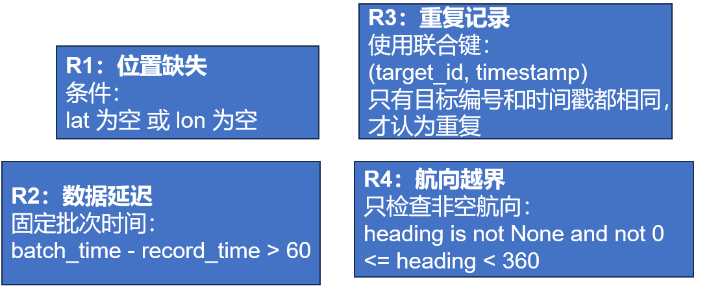
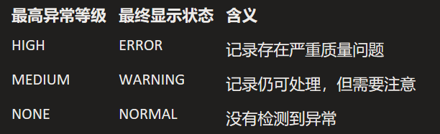
M1
M2
M3
M4-M6
语义统一 → 质量检查 → 全链集成（M4 · M5 · M6）
M4 语义统一
AI候选：OpenSky(17) + TeachingLink(19)
人工核验（位置有效、时间有效和异常标志等质量字段存在未确定项）
输出：34条正式规则
M5 质量检查
四类必检：缺失 / 延迟(>60s) / 重复/ 越界(0-360)
逐条 + 全局判断 → 5条告警（1 HIGH + 4 MEDIUM）
输出：ERROR(1) / WARNING(4) / NORMAL(1)
M6 全链串联
入口：run_all.py 顺序执行 M2→M5
OpenSky状态数组→ 字段解析与回退→ 发送方内部记录→ 41字节帧封装→ 模拟传输→ 接收校验与解码→CSV/SQLite存储→ 航迹与当前态势
双来源语义映射→ 统一态势消息→ 一致性检查→ 告警与质量态势

Slide 4
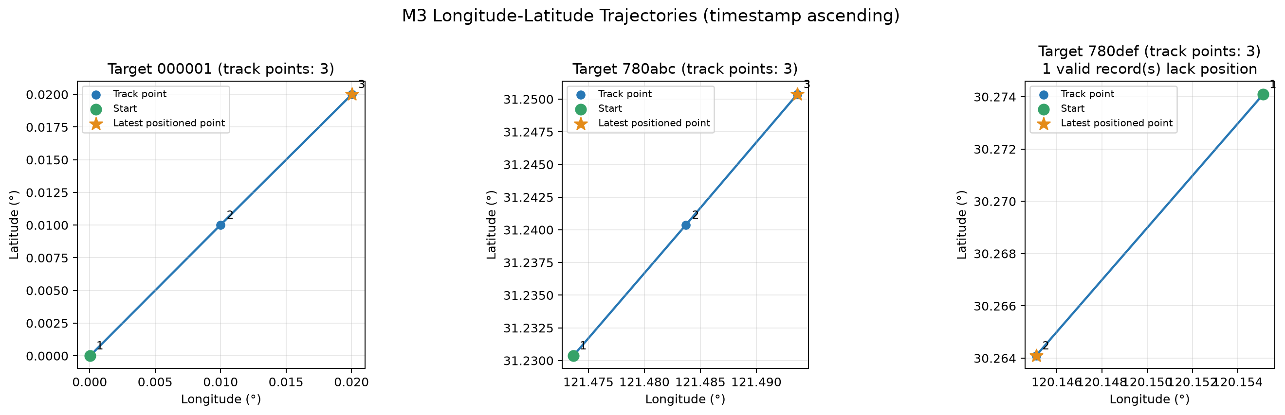
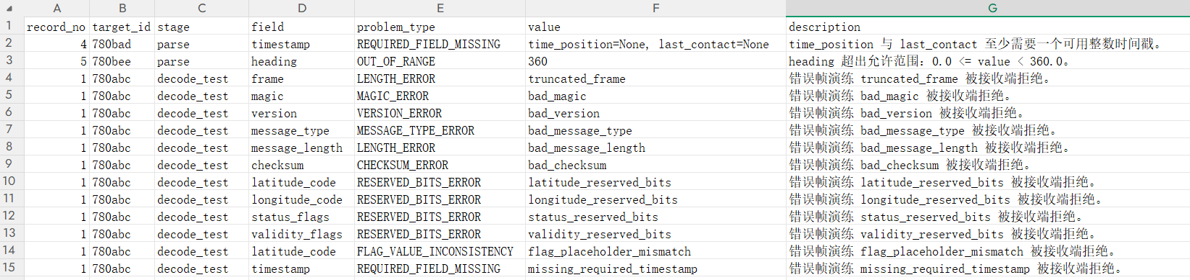
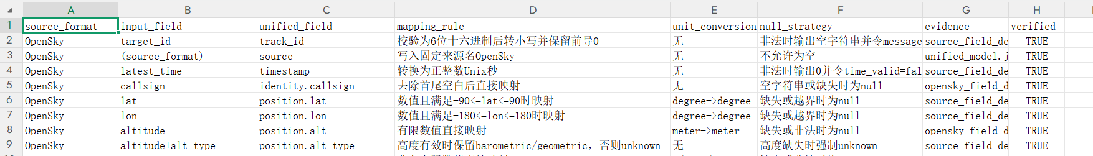
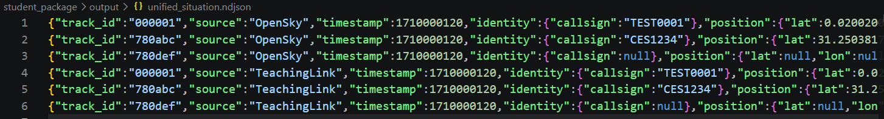
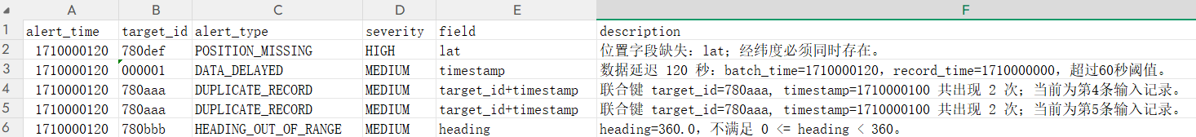
M1
M2
M3
M4-M6
1. M2 编解码：下图为decoded_partner_states.csv，展示二进制帧解码后的结构化结果
3. M3航迹图与当前态势
2. M2 校验：下图为validation_log.csv，展示异常帧/错误字段能被识别，不只是“正常跑通”
current_situation.csv：3 个目标的最新态势
4. M4映射规则表（17*2=34条）和结果
5. M5告警：alert_log.csv

Slide 5
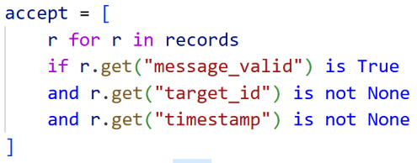
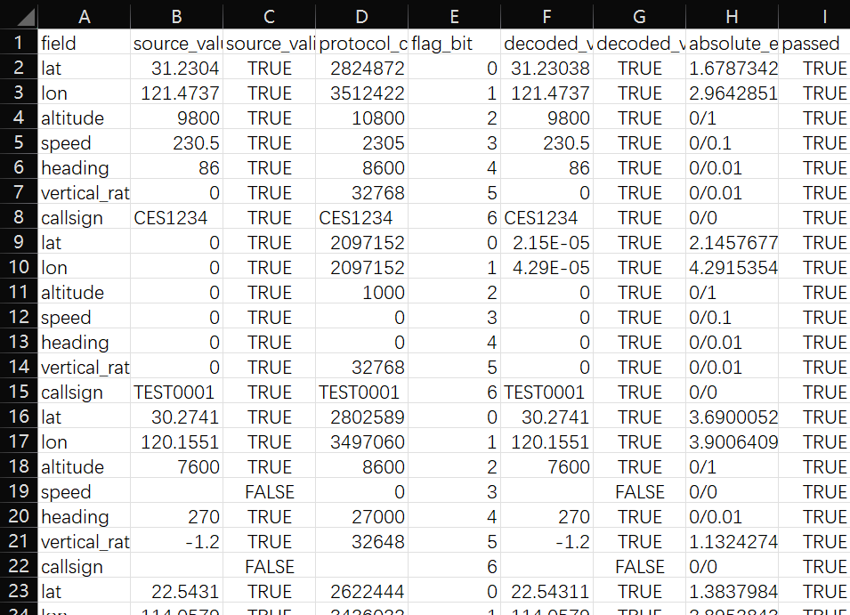
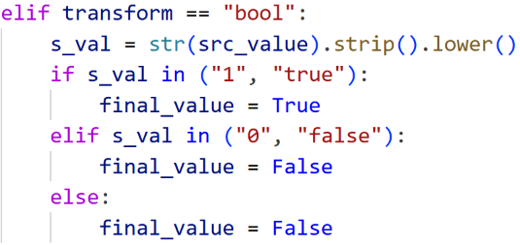
M1
M2
M3
M4-M6
遇到的问题
2、解码字典返回自带error_list错误字段，写入 CSV 时，字段不在表头，程序抛出异常
→csv.DictWriter设置参数 extrasaction="ignore"，自动忽略字典里未定义的多余字段。
3、timestamp 为空的记录混入分组，排序逻辑错乱→增加前置过滤，时间戳为空的记录不进入 build_tracks 航迹构建。
1.定点编码 / 解码，会引入少量量化往返误差
字段 | 编码方式 | 容差
纬度 | 映射到 0～2²²-1 | 180/(2²²-1) 度
经度 | 映射到 0～2²²-1 | 360/(2²²-1) 度
高度 | 1米一个整数单位 | 1 m
速度 | 0.1米/秒一个整数单位 | 0.1 m/s
航向 | 0.01度一个整数单位 | 0.01°
垂直速度 | 0.01米/秒一个整数单位 | 0.01 m/s
呼号 | ASCII文本 | 必须完全相等
实验手册规定：
有效字段的往返误差原则上不超过一个量化单位。
因此当前代码将“一个量化单位”作为容差。
生成每条记录的往返比较行
核心函数：_roundtrip_rows()
绝对误差 = |编码前源值 - 解码后恢复值|
Graduation thesis defense template
绝对误差 <= 一个量化单位
最终生成：roundtrip_report.csv,所有结果均符合条件
4、 CSV 读取布尔字段得到字符串"True"/"False"，直接int()转换抛出 ValueError
→增加布尔兼容逻辑，先转小写字符串判断文本内容，不再强制 int 转换。
毕业论文答板
最终生成：roundtrip_report.csv

Slide 6
M1
M2
M3
M4-M6
工程应用与岗位认识

